Slide 1
vier Jahreszeiten

Slide 2
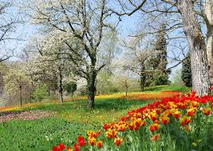
der Frühling

Slide 3
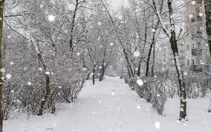
der Winter

Slide 4

der Sommer

Slide 5
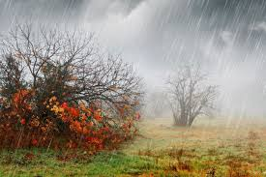
der Herbst

